Slide 1
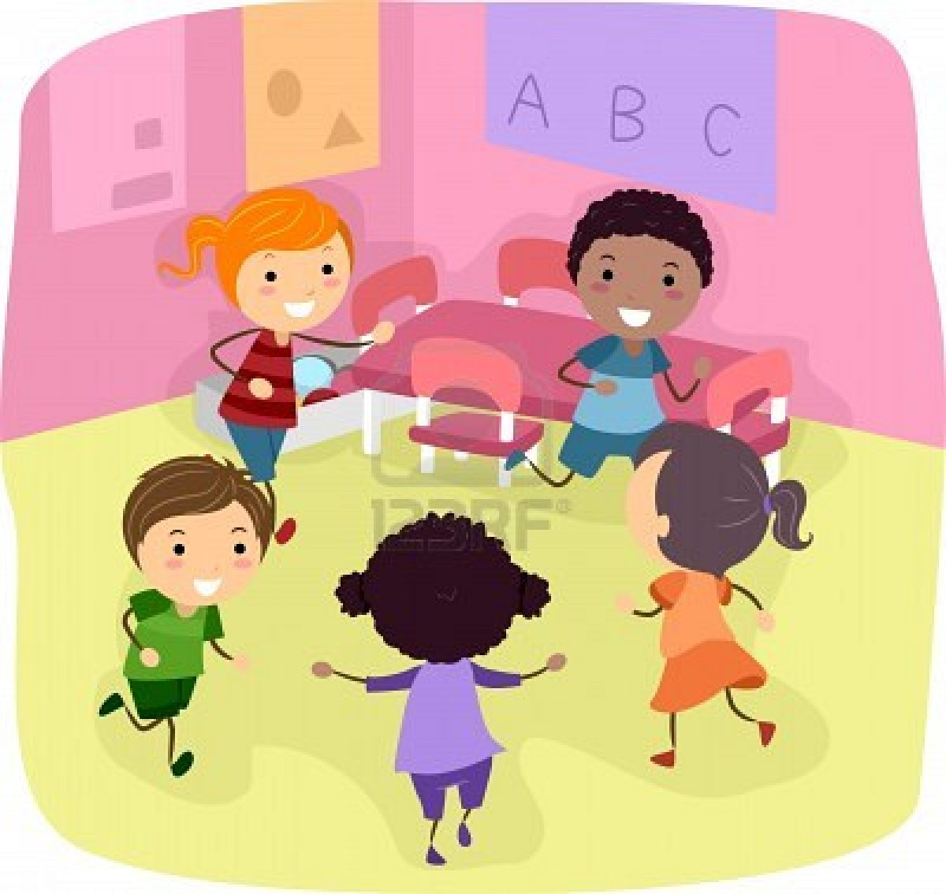
Estratexias organizativas na escola inclusiva
Lidia Gómez Boga

Slide 2
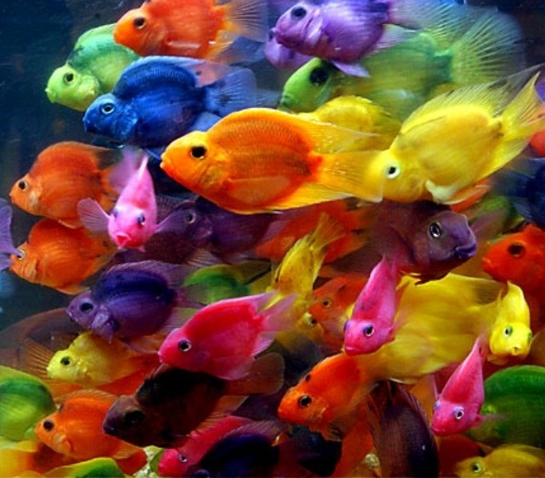
O arco da vella

Slide 3

TEÑO UNHA CITA!!

Slide 4
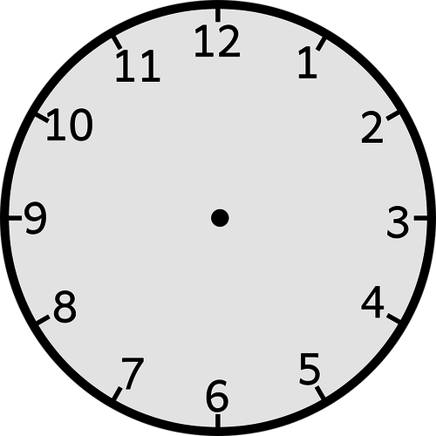
Pilar
Fran

Slide 5

1
Para dar unha resposta educativa ao alumnado con necesidades educativas, son necesarias sempre as modificacións significativas do currículo?

Slide 6
DECRETO 229/2011
que regula a atención á diversidade
Art. 8.- Medidas ordinarias
(facilitan a adecuación do currículo, sin alterar os obxectivos, contidos e criterios de avaliación)
  Adecuación da estructura organizativa do centro (horarios, agrupamentos, espazos) e da organización e xestión da aula ás características do alumnado.
  Adecuación das programacións didácticas ao entorno e ao alumnado.
  Metodoloxías baseadas no traballo colaborativo en grupos heteroxéneos, titorías entre iguais, aprendizaxe por proxectos e outras que promovan a inclusión.

Slide 7
DECRETO 229/2011
  Adaptación dos tempos e instrumentos ou procedementos de avaliación.
  Actuacións destinadas á mellora da convivencia.
  Desdobramentos de grupos.
  RE e apoio do profesorado con dispoñibilidade horaria.
  Programas de enriquecemento curricular.
  Programas de reforzo nas áreas instrumentais básicas
  e programas de recuperación.
  Programas específicos personalizados e de habilidades sociais.

Slide 8
DECRETO 229/2011
Art. 9.- Medidas extraordinarias
(poden requerir modificacións significativas do currículo ordinario e/ou supoñer cambios esenciais no ámbito organizativo, así como, de ser o caso, nos elementos de acceso ao currículo ou na modalidade de escolarización).
Necesaria autorización

Slide 9
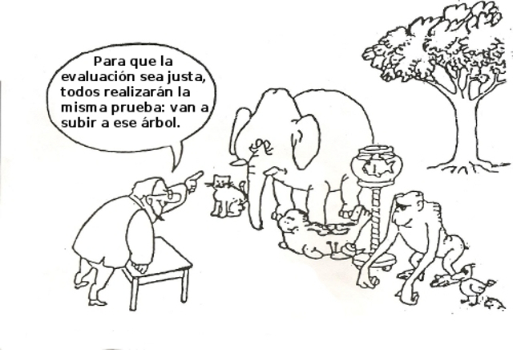

Slide 10
A ter en conta para a avaliación…
Dificultade para comenzar a tarefa.
Dificultade para filtrar estímulos discernindo cal son os máis relevantes
Dificultade para organizar a tarefa (saber por onde empezar)
Dificultade para manter o esforzo
Dificultade para o manexo da frustración e as emocións
Dificultade para concentrarse
Dificultade para rematar o que empeza
Distráese con facilidade con calquera cousa

Slide 11
AVALIACIÓN
Dar as datas polo menos cunha semana de antelación e ter sempre á vista.
Adaptar as estruturas e o formato do examen. Reducir o número de preguntas por folla.
Combinar diferentes formatos de pregunta.
Traballar, antes da proba, con mostras do formato de examen (ex: guías de estudo con actividades tipo)
Permitir un tempo para pensar e preguntar dúbidas. Verificar que o alumno entende as preguntas.
Destacar no enunciado palabras clave.

Slide 12
AVALIACIÓN
Avaliación continuada dando importancia á avaliación oral.
Dar máis tempo “sin tomalo do recreo”
Supervisar que responderon todo antes de que entreguen o exame.
Recordarlle que revise o exame antes de entregalo. Guialo para axudarlle a reconducir a atención.
Fixarse máis na calidade que na cantidade.
Facilitar unha copia dos exames aos pais e/ou profesorado de apoio.

Slide 13
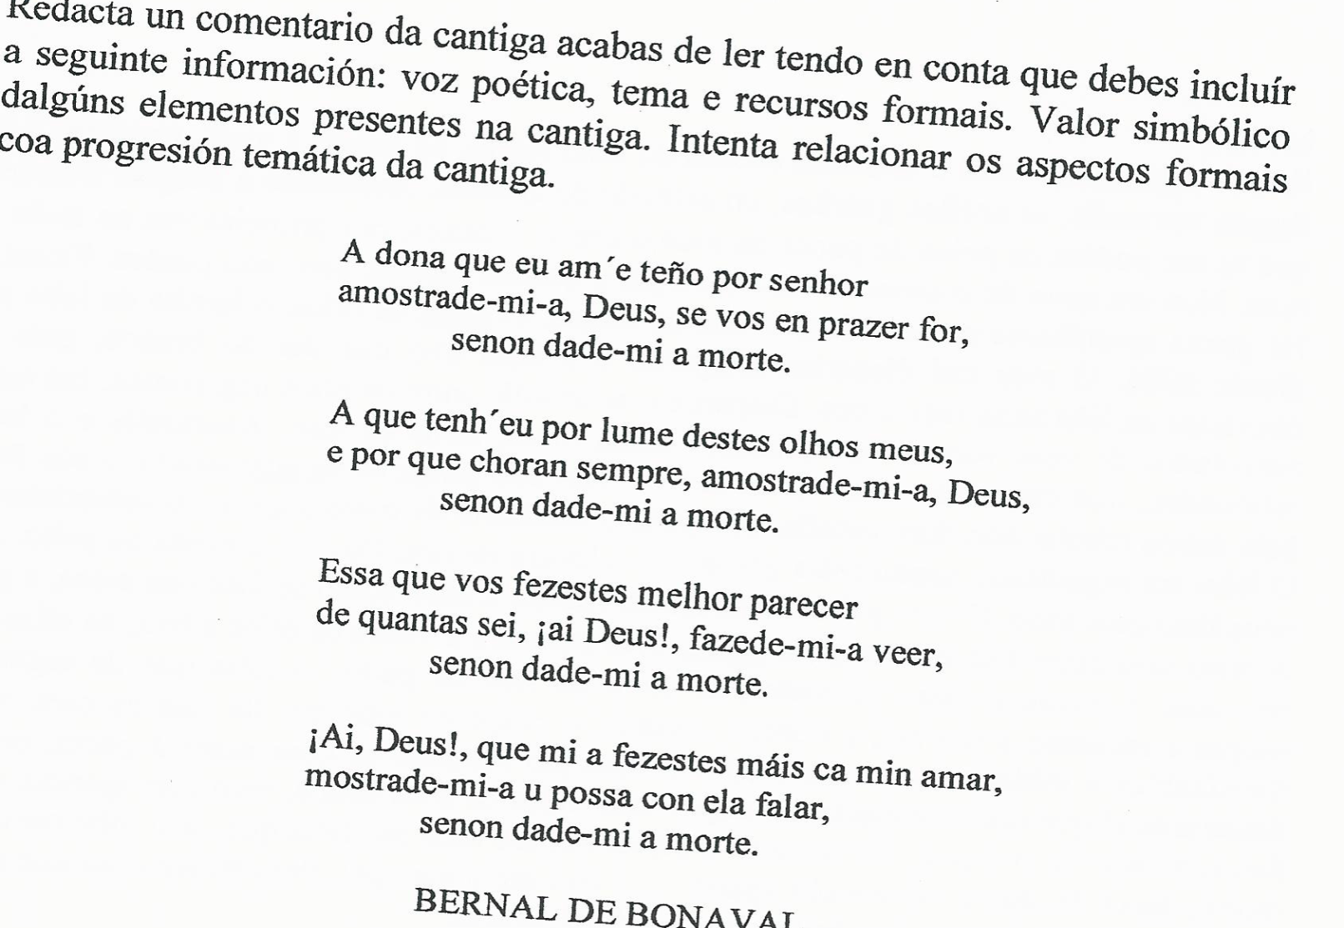
AVALIACIÓN

Slide 14
AVALIACIÓN
Lee a seguinte cantiga:
2.-Redacta un comentario sobre esta cantiga tendo en conta a seguinte información:
  voz poética
  tema
  recursos formais
  valor simbólico dalgúns elementos presentes na cantiga.
3.-Relaciona os aspectos formais coa progresión temática da cantiga.

Slide 15
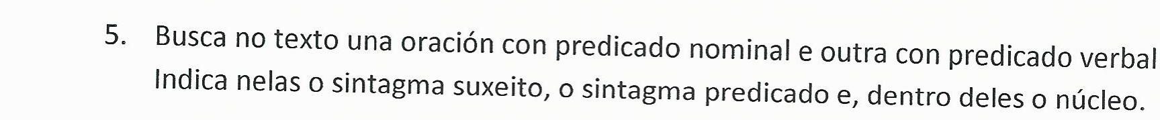
AVALIACIÓN
1.-Busca no texto unha oración con predicado nominal e outra oración con predicado verbal.
.Oración con predicado verbal:---------------------------------------------------------------------------------------------------------------------
.Oración con predicado nominal:-------------------------------------------------------------------------------------------------------------------
2.-Indica nas oracións que buscaches o sintagma suxeito e o predicado.
3.-Indica nas oracións que buscaches o núcleo do suxeito e o núcleo do predicado.

Slide 16
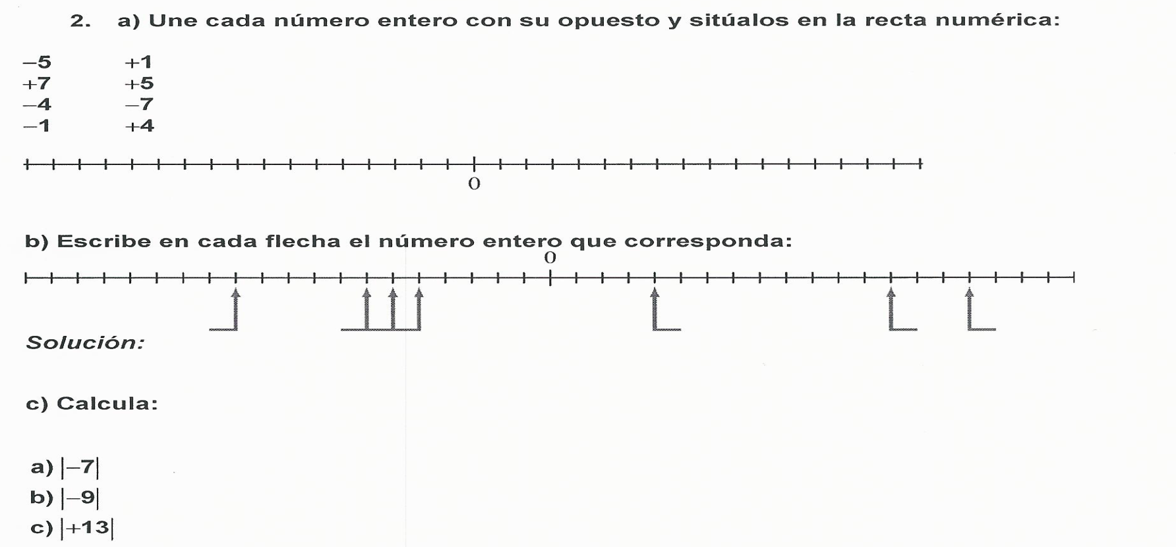
AVALIACIÓN

Slide 17
AVALIACIÓN
Autoinstrucións
Estimular revisión autocorrección
Colorear símbolos-palabras
Apoios visuais
(gráficos, debuxos, taboas,...)
Dar tempo
Apoio emocional
Guías visuais
Verificar que comprende
Reducir cifras/enunciados
Adaptar cantidade de tarefas
palabras clave
Uso de lendas (equivalencias con linguaxe conocido)

Slide 18

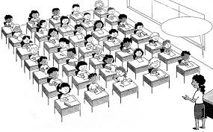
2
Mmnmnmnmnm…
Organización da aula para dar atención á diversidade…como?

Slide 19
Características da aula
Multifuncional
Flexible
Con recunchos delimitados:
  Manipulativos (crebacabezas,bloques, figuras xeométricas, imáns, ábacos, tangram, figuras de bioloxía, Legos…)
  Expresivos e creativos (modelado, debuxo, deseño, pintura, collage, escritura, música, reciclaxe…)
  T.I.C, Biblioteca e outras dinamizacións

Slide 20
Na aula : o espazo
Utilizar unha pequena pizarra: datas de exames, traballos e tarefas diarias que deben anotarse na axenda.
Delimitar espazos segundo a actividade realizada: traballo individual, de grupo, manipulativo, actividade lúdica …
Organización e distribución do alumnado tendo en conta as súas necesidades:
Alumnado guía ou compi monitor, dificultades visuais ou auditivas, alumnado con TDA/H, alumnado con dificultades graves e permanentes, alumnado tranquilo/inquedo, alumnado con dificultades de relación…

Slide 21
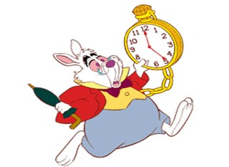

Na aula : o tempo
Diferenciar entre tempos de
atención, de traballo, de ocio.
Explicar a sesión e o tempo estimado de cada actividade.
Deixar tempo para que copien o que se anotou.
Procurar anticiparse ás novidades.
Establecemento de rutinas que lle aporten seguridade e lle axuden a seguir as normas de comportamento.

Slide 22
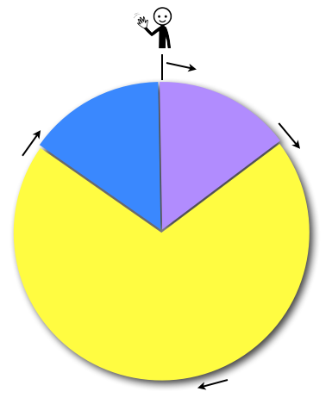
Na aula : o tempo
Ser flexibles na duración das actividades
“menos es más”
1Tempo para presentar o que faremos:
¡¡ANTICIPAMOS!!
2 Tempo de traballar
3 Lembramos deberes e tarefas e reforzamos

Slide 23


Na aula : o tempo
TEMPOS MUDOS E SORDOS

Slide 24
Nas actividades diarias…
Material atractivo, con predominio de contido visual.
Combinar os períodos de atención con acción manipulativa.
Combinar diferentes tipos de actividades, con diferentes canles de expresión
Actividades curtas e secuenciadas: bancos de actividades, actividades en cadea, cooperativas,…
Actividades axustadas ás súas capacidades.
Verifica que COMPRENDE a tarefa

Slide 25
Comprendes?
De cranta, un brosqui pidró las grascas y una murolla nascró filotudamente. No lo ligaron iligamente, pero lo sarretaron tan plan. Cuando el brosqui manijó las grascas, la murolla drinó priscamente. Al euridor suyo, los misquis lo desgliparon porque estaban nipando el brosqui. Nalón, la murolla, estaba gastardando frascamente los nisquis, acrollándose del polireto. Por eso se fraslió.

Slide 26
Comprensión escrita
¿Qué pridó el brosqui?
¿Cómo nascró la murolla?
¿Cómo lo sarretaron?
¿Quién drinó?
¿Quién nipaba el brosqui?
¿Cómo se llamaba la murolla?
¿Qué hacía la murolla frascamente?
¿Por qué se fraslió la murolla?
Adaptado de: R. Serra y M. Jesús Caballer. “El profesor de ciencias también es profesor de lengua” En Alambique

Slide 27
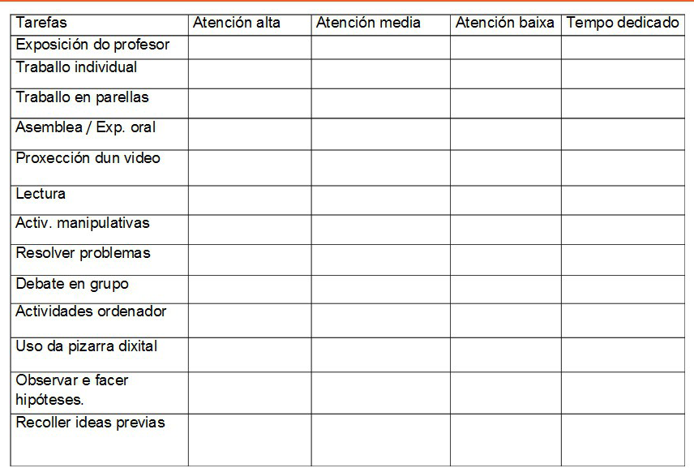
Autoavaliación do mestre/a

Slide 28
Aprender a aprender…

Slide 30
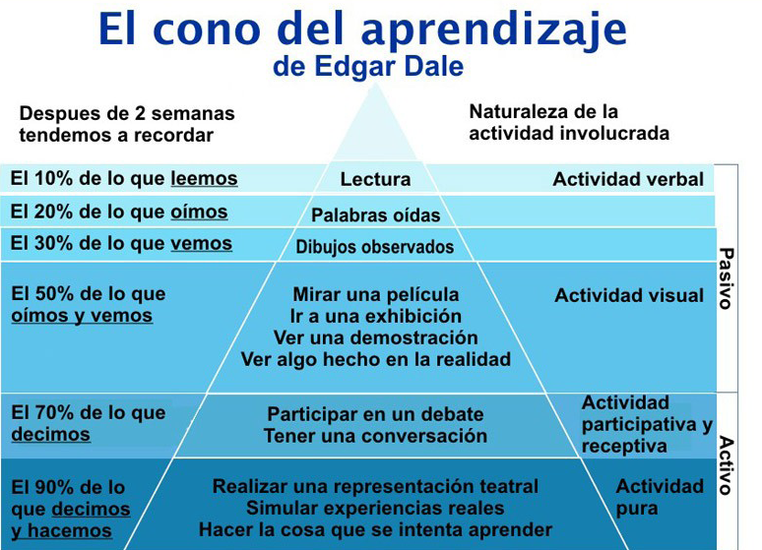
Realmente é unha perda de tempo?????????

Slide 31
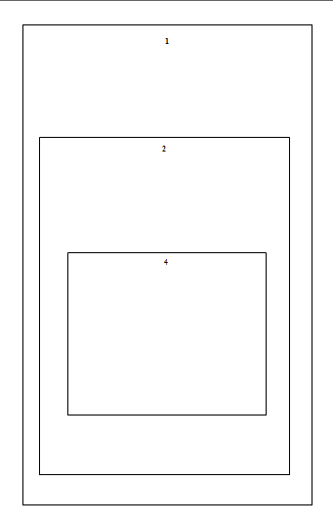
Aprender a aprender…
Técnicas de aprendizaxe:
Gamificación
Aula invertida
Aprendizaxe incidental
Proxectos e cooperación
Técnicas de estudo
Métodos cooperativos:
  Teño unha cita
  Parada de 2 min.
  Folio xiratorio
  1, 2, 4
  Lapis ao centro

Slide 32
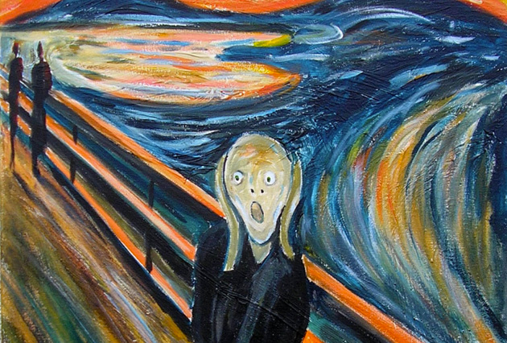
Ámbito social
Recreo
Cambios de clase
As filas
As quendas
O comedor

Slide 33
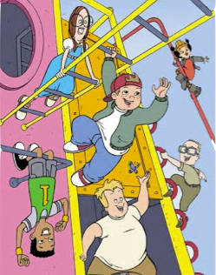

Ámbito social
Os momentos máis difíciles serán os menos estructurados e sociais.
Importante a figura do MEDIADOR
Crear situacións de xogo semiestruturadas: explicar/propoñer un xogo, comezar con eles, xogos co compañeiro-monitor,…
Iniciar proxectos: Ex. “O patio en xogo”
Motivar o sentimento de GRUPO-CLASE

Slide 34
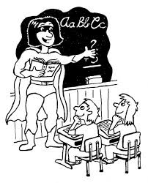
3
Explica 3 características que ten que ter un bo docente?

Slide 35
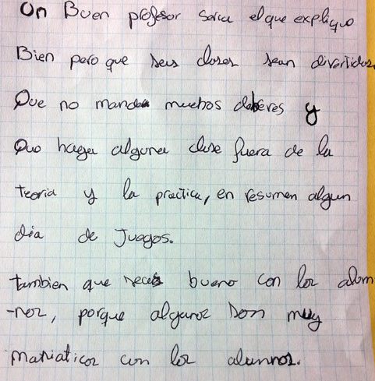
Como sería un bo profe?

Slide 36
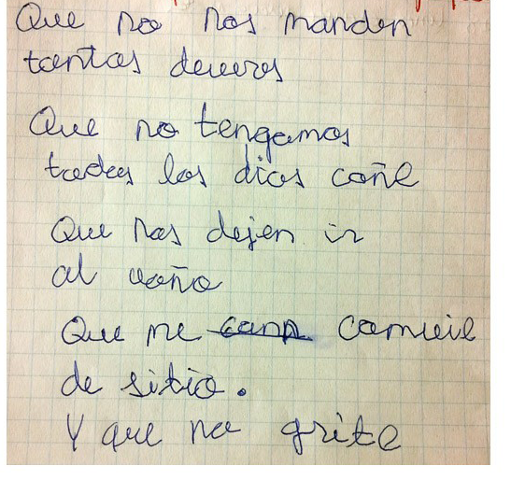
Como sería un bo profe?

Slide 37
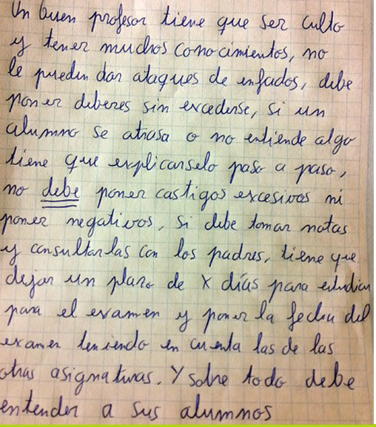
Como sería un bo profe?

Slide 38

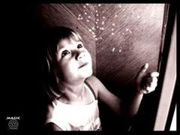
CONXUROS MÁXICOS
Pacta con el unha sinal privada, para que non se lle escape nada
Para evitar o enfrentamento…muda o teu plantexamento.

Slide 39
CONXUROS MÁXICOS
Enriba da mesa,
só o que nos interesa!!!!!
Aínda que clásico, sigue sendo moi cuco,
O TRUCO DO ALMENDRUCO!!!!
aaaA

Slide 40
CONXUROS MÁXICOS
Non fai falla poñer medallas,
pero sin dar un mimo non te vaias.
Que non sexa sempre aos mismos,
cambia os tus mecanismos.
Reforzo positivo para a clase en xeral
cando non se portaran mal.

Slide 41
Resume e vaite ao grano,
que senón non me empano.
Cando me riñes non podo estar atento,
explícamo noutro momento.

Slide 42
Interioriza estos conxuros
e tenos presentes mentras preparas a poción para conseguir un clima favorable nas túas clases:
  Una culleiriña de empatía
  Unhas gotas de comprensión
  Unha presa de paciencia
  Un feixe de bo humor
  …e colorín , colorado…
  Anexo nº 6

Slide 43
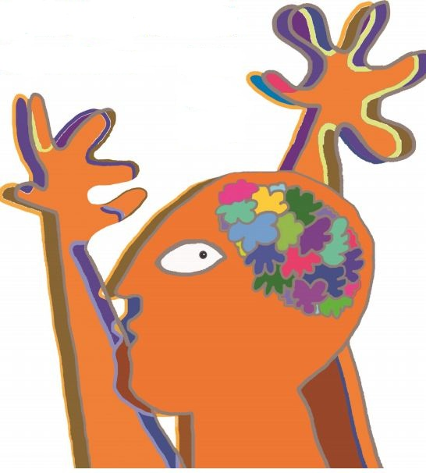
Grazas pola súa atención
lgboga@edu.xunta.es

